Slide 1








Slide 2
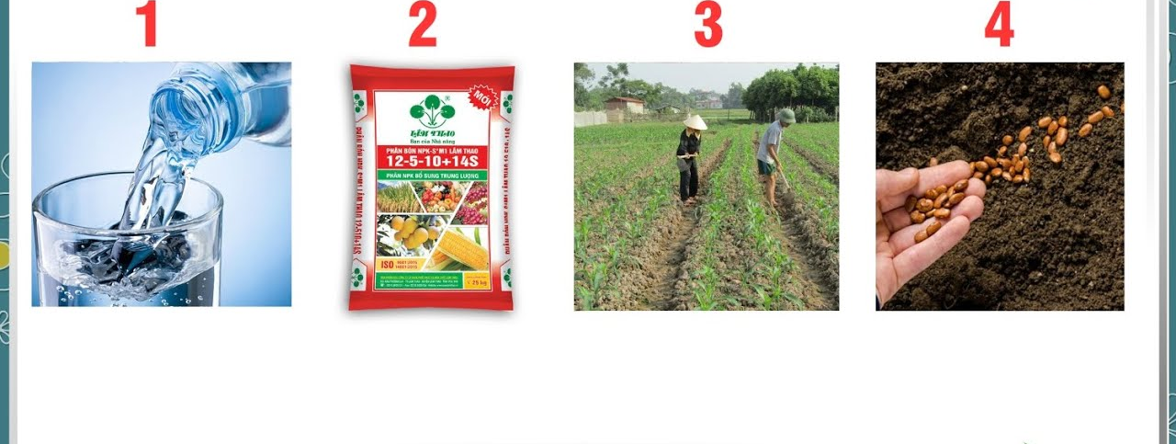
Những hình ảnh sau gợi cho em nhớ đến câu
tục ngữ, thành ngữ nào?
NHẤT NƯỚC, NHÌ PHÂN, TAM CẦN, TỨ GIỐNG

Slide 3
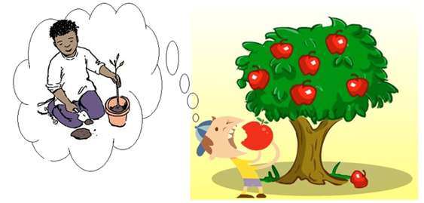
Những hình ảnh sau gợi cho em nhớ đến câu
tục ngữ, thành ngữ nào?
ĂN QUẢ NHỚ KẺ TRỒNG CÂY

Slide 4
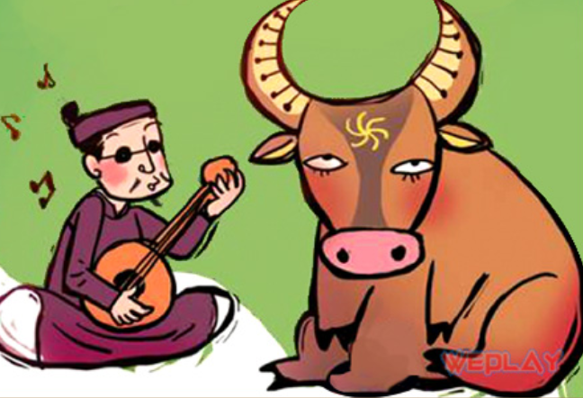
Những hình ảnh sau gợi cho em nhớ đến câu
tục ngữ, thành ngữ nào?
ĐÀN GẢY TAI TRÂU

Slide 5
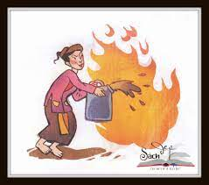
Những hình ảnh sau gợi cho em nhớ đến câu
tục ngữ, thành ngữ nào?
THÊM DẦU VÀO LỬA

Slide 6
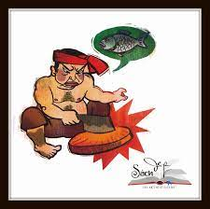
Những hình ảnh sau gợi cho em nhớ đến câu
tục ngữ, thành ngữ nào?
GIẬN CÁ CHÉM THỚT

Slide 7




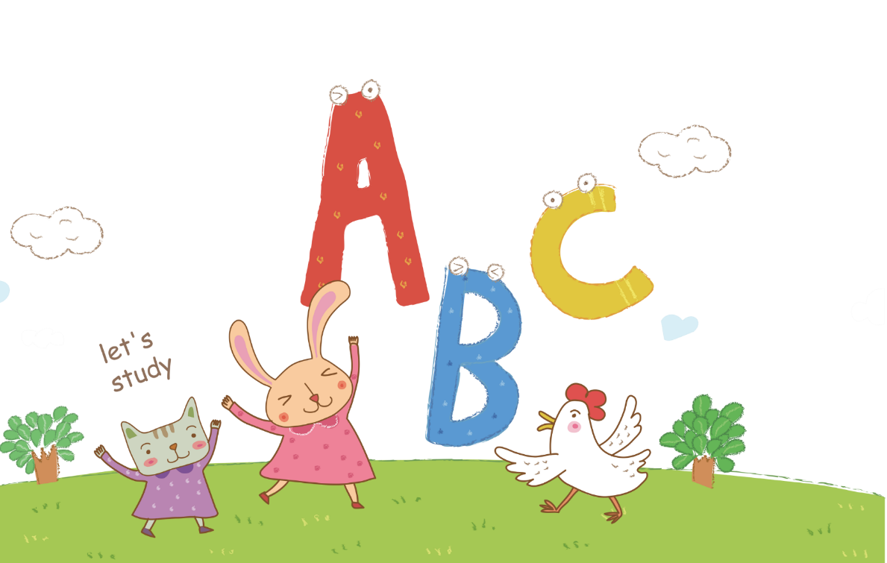
TIẾT 77,78:
MỘT SỐ CÂU TỤC NGỮ VIỆT NAM

Slide 8
I. Tri thức Ngữ văn

Slide 9
TỤC NGỮ LÀ MỘT THỂ LOẠI VĂN HỌC DÂN GIAN | Tác giả:
 | Hình thức:
 | Nội dung:
 | Nghệ thuật:
 | Phạm vi vận dụng:
Dân gian
→ Mang tính tập thể, dị bản
Câu nói
Nghĩa đen + Nghĩa bóng: Bài học, kinh nghiệm của nhân dân về thiên nhiên, lao động, con người, xã hội
+ những câu nói hoàn chỉnh, ngắn gọn, hàm súc
+ giàu hình ảnh, sử dụng so sánh, ẩn dụ, đối
+ gieo vần, ngắt nhịp linh hoạt
Đời sống, suy nghĩ, lời ăn tiếng nói hàng ngày
Notes:
Giáo án của Hạnh Nguyễn (0975152531): https://www.facebook.com/HankNguyenn

Slide 10
SO SÁNH TỤC NGỮ VÀ THÀNH NGỮ
 | Thành ngữ | Tục ngữ
Hình thức
Nội dung
Là 1 cụm từ cố định
Là 1 câu nói ngắn gọn hoàn chỉnh.
- Chưa diễn đạt một ý trọn vẹn, không nêu lên nhận xét, kinh nghiệm, bài học
→ mang chức năng thẩm mĩ
- Diễn đạt 1 ý trọn vẹn: 1 đánh giá, nhận xét, 1 kinh nghiệm sống, 1 lời khuyên…
→ mang chức năng văn học
- Được coi như 1 “tác phẩm văn học” đặc biệt, dùng độc lập.
- Chưa được coi là 1 văn bản hoàn chỉnh, thường dùng làm 1 vế của câu
Notes:
Giáo án của Hạnh Nguyễn (0975152531): https://www.facebook.com/HankNguyenn

Slide 11



HOẠT ĐỘNG NHÓM
THỜI GIAN: 5 PHÚT
- Phiếu học tập theo mẫu sau:
Câu tục ngữ | Nội dung | Hình thức (số tiếng, vần…)

Slide 12
II. TÌM HIỂU CÁC CÂU TỤC NGỮ
Câu tục ngữ | Nội dung | Hình thức
1. Gió heo may, chuồn chuồn bay thì bão
2. Kiến cánh vỡ tổ bay ra/Bão táp mưa sa gần tới.
3. Mây kéo xuống biển thì nắng chang chang, mây kéo lên ngàn thì mưa như trút.
- Dự báo thời tiết: Khi trời tối gió heo may và chuồn chuồn bay ra nhiều thì sắp có bão.
- Bài học, ý nghĩa: Cần quan sát hiện tượng tự nhiên để biết được thời tiết và sắp xếp công việc phù hợp.
- Số tiếng: 8
- Gieo vần: “may” – “bay”
- Dự báo thời tiết: Khi kiến cánh bay ra nhiều thì sắp có mưa bão.
- Bài học, ý nghĩa: Cần quan sát hiện tượng tự nhiên để biết được thời tiết và sắp xếp công việc phù hợp.
- Số tiếng: 12
- Gieo vần: “ra” – “sa”
- Dự báo thời tiết: Mây kéo xuống thấp thì nắng, mây kéo lên cao thì mưa.
- Bài học, ý nghĩa: Cần quan sát hiện tượng tự nhiên để biết được thời tiết và sắp xếp công việc phù hợp.
- Số tiếng: 16
Nhịp: 4/4
NT đối

Slide 13
II. TÌM HIỂU CÁC CÂU TỤC NGỮ
Câu tục ngữ | Nội dung | Hình thức
4. Đêm tháng Năm chưa nằm đã sáng/Ngày tháng Mười chưa cười đã tối.
5. Nắng chóng trưa, mưa chóng tối
- Hiện tượng tự nhiên: tháng Năm ngày dài đêm ngắn, tháng Mười ngày ngắn đêm dài.
- Bài học, ý nghĩa: Cần chú ý thời gian để sắp xếp công việc phù hợp.
- Số tiếng: 14
- Gieo vần: “năm” – “nằm”; “mười” – “cười
- NT đối
- Hiện tượng tự nhiên: trời nắng thì mau đến trưa, trời mưa thì mau tối.
- Bài học, ý nghĩa: Cần chú ý thời gian để sắp xếp công việc phù hợp
- Số tiếng: 6
- Nhịp điệu: 3/3
- Vần: “trưa” “mưa

Slide 14
II. TÌM HIỂU CÁC CÂU TỤC NGỮ
Câu tục ngữ | Nội dung | Hình thức
6. Nhất nước, nhì phân, tam cần, tứ giống.
7. Nắng tốt dưa, mưa tốt lúa
8. Làm ruộng ba năm không bằng chăn tằm một lứa.
- Kinh nghiệm trồng lúa: quan trọng nhất là nước, rồi đến phân bón, sự chăm sóc và cuối cùng là giống cây.
- Bài học, ý nghĩa: Cần vận dụng kinh nghiệm trồng trọt để đem lại sản lượng cao.
- Số tiếng: 8
- Nhịp điệu: 2/2/2/2
- Kinh nghiệm trồng cây: trời nắng ráo sẽ giúp cây dưa phát triển, trời mưa cung cấp nước giúp lúa xanh tốt.
- Bài học, ý nghĩa: Cần vận dụng kinh nghiệm trồng trọt để đem lại sản lượng cao.
- Số tiếng: 6
- Gieo vần: “dưa” – “mưa”
- Nhấn mạnh nuôi tằm mang lại kinh tế cao hơn làm ruộng.
- Bài học, ý nghĩa: Cần lựa chọn công việc để đem lại hiệu quả kinh tế cao.
- Số tiếng: 10
- Gieo vần: “năm” – “tằm”

Slide 15
II. TÌM HIỂU CÁC CÂU TỤC NGỮ
Câu tục ngữ | Nội dung | Hình thức
9. Người sống hơn đống vàng.
10. Đói cho sạch, rách cho thơm.
11. Không thầy đố mày làm nên.
- Nhấn mạnh giá trị quan trọng của con người.
- Bài học, ý nghĩa: Luôn coi trọng giá trị của con người hơn vật chất.
- Số tiếng: 5
- Gieo vần: “sống” – “đống”
- Biện pháp so sánh
- Nghĩa đen: rơi vào hoàn cảnh khó khăn, thiếu thốn cũng phải ăn uống sạch sẽ; quần áo cũ kĩ cũng cần sạch sẽ, thơm tho.
- Nghĩa bóng: Dù khó khăn, đói khổ cũng phải giữ phẩm chất tốt đẹp.
- Số tiếng: 6
- Gieo vần: “sạch” – “rách”
- Nghĩa đen: Không có thầy sẽ không làm được việc gì thành công.
- Nghĩa bóng: Đề cao vai trò của người thầy trong hành trình giáo dục.
- Số tiếng: 6
- Nhịp điệu: 2/4

Slide 16
II. TÌM HIỂU CÁC CÂU TỤC NGỮ
Câu tục ngữ | Nội dung | Hình thức
12. Học thầy chẳng tày học bạn.
13. Muốn lành nghề, chớ nề học hỏi.
- Bên cạnh việc học những điều hay từ thầy cô, mỗi người cũng cần học hỏi từ bạn bè.
- Số tiếng: 6
- Nhịp điệu: 2/4
- Muốn thành thạo, giỏi giang một công việc nào đó, cần chịu khó rèn luyện, học tập.
- Số tiếng: 7
- Gieo vần: “nghề” – “nề”

Slide 17
II. TÌM HIỂU CÁC CÂU TỤC NGỮ
Câu tục ngữ | Nội dung | Hình thức
14. Ăn quả nhớ kẻ trồng cây
15. Một cây làm chẳng nên non/ Ba cây chụm lại nên hòn núi cao.
- Nghĩa đen: ăn quả ngọt phải nhớ đến người đã vun trồng, chăm sóc cây đó.
- Nghĩa bóng: biết ơn những người đã giúp đỡ mình.
- Số tiếng: 6
- Biện pháp tu từ: ẩn dụ
- Nghĩa đen: một cây sẽ lẻ loi, nhiều cây sẽ tạo thành khu rừng, đồi xanh.
- Nghĩa bóng: Tinh thần đoàn kết.
- Số tiếng: 14
- Gieo vần: “non” – “hòn”
- Biện pháp tu từ: ẩn dụ

Slide 18
III. TỔNG KẾT
Cột A |  | Cột B
1. Tục ngữ |  | a. là câu tục ngữ 1, 2, 3, 4, 5
 |  | b. là những câu nói ngắn gọn, nhịp nhàng, cân đối, thường có vần điệu, đúc kết nhận thức về tự nhiên và xã hội, đạo đức và ứng xử.
2. Những câu tục ngữ thuộc chủ đề kinh nghiệm về thời tiết, hiện tượng tự nhiên |  | c. là loại cụm từ cố định, có nghĩa bóng bẩy
3. Những câu tục ngữ thuộc chủ đề kinh nghiệm về đời sống xã hội |  | d. là câu tục ngữ 6, 7, 8
4. Những câu tục ngữ thuộc chủ đề kinh nghiệm về lao động, sản xuất |  | e. là câu tục ngữ 9, 10, 11, 12, 13, 14, 15
➔ Tục ngữ là những câu nói ngắn gọn, nhịp nhàng, cân đối, thường có vần điệu, đúc kết nhận thức về tự nhiên và xã hội, đạo đức và ứng xử.

